Slide 1
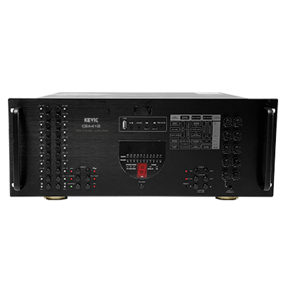
CEA412
AMPLIFIER+LINE CHECKER
파워내장형 오디오믹서
전용 소프트웨어로 PC방송 제어(일반/비상/예약)
소규모 비상방송설비로 화재 접점(P형) 수신 가능
PC 없이 수동 제어 가능
라인체커 기능 내장으로 선로 상태 체크 가능
정격 출력 : 120W
입력/출력 채널 : Mic 6CH / Aux 3CH / 20CH
사용전원 : AC 220V / DC 24V
외형 규격(W x H x D) : 482 x 177 x 350mm
무게 : 18kg

